Slide 1


《长春理工大学学报》投稿须知
汇报人：XXX

Slide 2

01
投稿要求
Contents
02
投稿步骤
目录
03
注意事项
04
常见问题解答
05
投稿建议

Slide 3

01
投稿要求

Slide 4
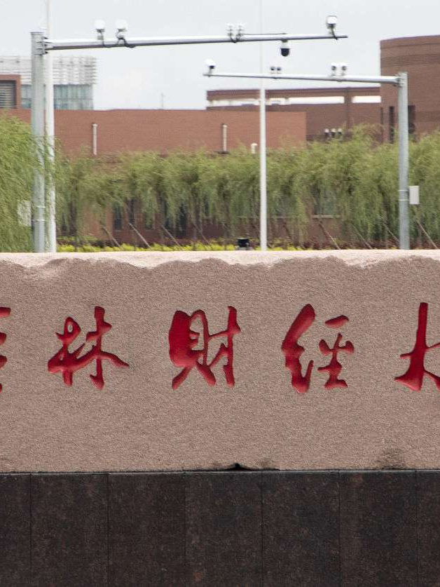
投稿要求
稿件要求
来稿应具学术性、创新性、实用性和科学性，字数一般不少于3000字，并提供相应的学术价值和贡献。
涉及内容
来稿内容应不涉及保密、署名无争议等，且不得一稿多投、剽窃或抄袭他人学术成果，遵守学术规范。

Slide 5
02
投稿步骤

Slide 6
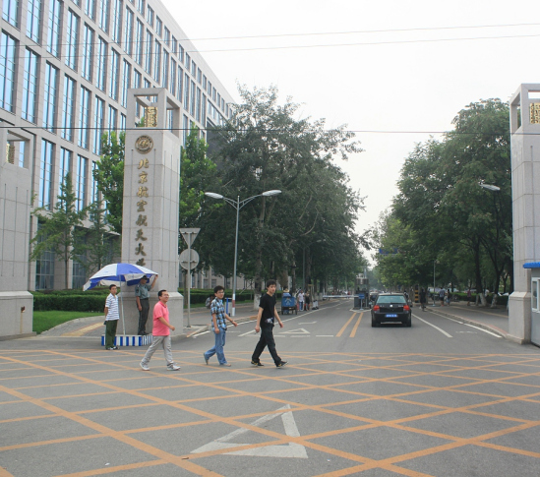
投稿步骤
发送邮件
01
将文章发送至指定邮箱cclgdxxbs@163.com，并注明所投学科版面。
等待审核
02
等待期刊编辑或主编进行审核，一般会在一个月内回复审稿意见。
修订与反馈
03
根据审稿意见进行修订，并将修订稿发送至指定邮箱。编辑或主编会再次审核。

Slide 7
03
注意事项

Slide 8
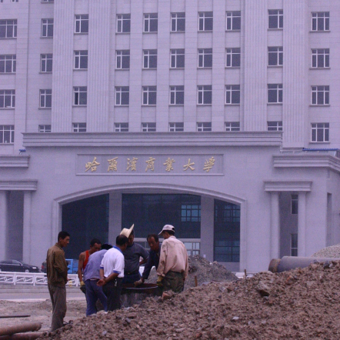
注意事项
遵循学术规范
来稿应遵守学术规范和道德准则，确保原创性、真实性和学术价值。
注明学科版面
来稿时请务必注明所投学科及版面，以便我们进行准确的分类和处理。
邮件投稿方式
目前只接受邮件投稿，请将稿件发送至指定邮箱，并注明相关信息。

Slide 9
04
常见问题解答

Slide 10

常见问题解答
投稿后何时能收到回复？​
通常在投稿后一周内，作者会收到是否录用的初步通知；若被录用，将在1-2个月内正式发表。
论文格式要求
作者应参照《长春理工大学学报》的期刊格式要求，包括字体、字号、行距、页边距等，以确保论文符合标准。

Slide 11
05
投稿建议

Slide 12

投稿建议
选择合适版面
根据论文内容选择适合的版面，社会科学版包括哲学、社会学、政治学、法学、经济学与管理学、语言文学、高等教育研究。
遵守学术规范
遵守学术规范和道德准则，确保论文的原创性、学术性和实用性。在投稿前仔细阅读杂志的投稿须知和规定。

Slide 13
Thanks
感谢您的观看
年度年终工作总结报告
汇报人：XXX

